Slide 1
Sisteme instruibile pentru analiza imaginilor (SIAI)
Prezentari de curs – sem. II 2020-2021

Slide 2

Curs 8
Curs 8 – Clasificatoare bazate pe similaritate
Clasificatoare bazate pe similaritate
Norme-distanta

Slide 3
Curs 8
Notatii matematice
Spatiul trasaturilor: R^{F}
Obiectul de clasificat = vector x[F×1], x=[x₁ x₂ … x_{F}]^{T}
Numarul de clase/categorii ale problemei de clasificare: K.
Clasele/categoriile naturale asociate problemei de clasificare a obiectelor (submultimi ale R^{F}): {C₁, C₂, …, C_{K}}
Eticheta asociata clasei j: y_{j} – numar real sau sir de caractere, j=1,2,…,K.

Slide 4
Curs 8
Clasificatoare bazate pe similaritate (1)
Numite si clasificatoare bazate pe metrici (norme-distanta), sau, clasificatoare bazate pe proximitate (⬄ similaritate):
- implementeaza conceptul direct de apropiere spatiala a “punctelor” care reprezinta acelasi obiect in spatiul de trasaturi F-dimensional obtinut prin selectia trasaturilor, respectiv de departare spatiala a “punctelor” care reprezinta obiecte diferite
- necesita alegerea unei metrici (norme-distanta) potrivite in spatiul de trasaturi respectiv! Calitatea clasificarii (rata minima de eroare) depinde de calitatea metricii (normei-distanta)
- exemple de metrici (norme-distanta): distanta Euclidiana; distantele Minkowski; distanta Manhattan (city block); distanta Mahalanobis; distanta cosinus.

Slide 5
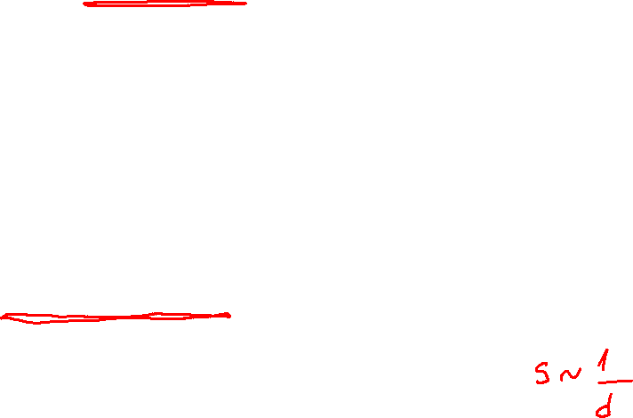
Curs 8
Clasificatoare bazate pe similaritate (2)
Def.: O metrica (norma-distanta) peste un spatiu F-dimensional R^{F}= o functie cu valori reale de 2 variabile, d : R^{F} × R^{F} → R, care satisface proprietatile:
D1. Este non-negativa: d(x_{i},x_{j}) ≥ 0, pentru orice x_{i} si x_{j} din R^{F}
D2. Este simetrica: d(x_{i},x_{j}) = d(x_{j},x_{i}), pentru orice x_{i} si x_{j} din R^{F}
D3. d(x_{i},x_{i}) = 0, pentru orice x_{i} din R^{F} (Identitatea)
D4. d(x_{i},x_{j}) = 0 daca si numai daca x_{i}=x_{j} (Unicitatea)
D5. Satisface inegalitatea triunghiului: d(x_{i},x_{j})+ d(x_{j},x_{l}) ≥ d(x_{i},x_{l}), pentru orice x_{i} , x_{j} si x_{l} din R^{F}
Obs. Un tip particular de norma-distanta este cel caruia i se impune sa satisfaca numai cerintele D1, D2 si D3.
Def.: O masura de similaritate peste un spatiu F-dimensional R^{F} = o functie cu valori reale de 2 variabile, s : R^{F} × R^{F} → R, care satisface:
S1. Este non-negativa: s(x_{i},x_{j}) ≥ 0, pentru orice x_{i} si x_{j} din R^{F}
S2. Este simetrica: s(x_{i},x_{j}) = s(x_{j},x_{i}), pentru orice x_{i} si x_{j} din R^{F}
S3. Este monotona: cu cat x_{i} si x_{j} din R^{F} reprezinta obiecte mai
asemanatoare, cu atat mai mare este s(x_{i},x_{j})

Slide 6

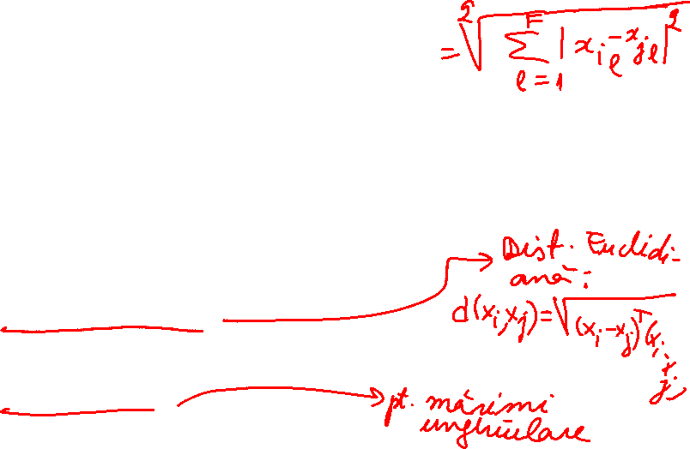
Curs 8
Clasificatoare bazate pe similaritate (3)
Exemple de norme-distanta:
Distanta Minkowski:
Distanta Euclidiana = distanta Minkowski pt. q=2:
Distanta city-block = distanta Minkowski pt. q=1:
Distanta Mahalanobis:
Distanta cosinus:
(masura de similaritate)

Slide 7
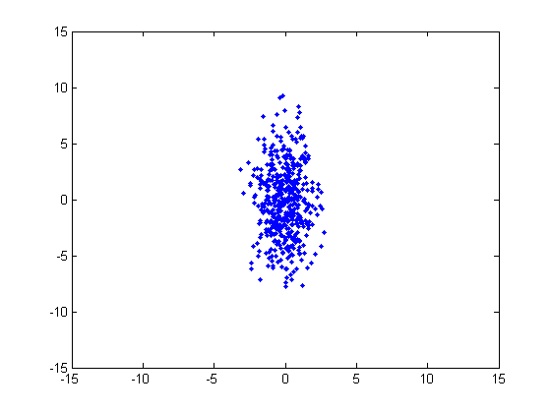
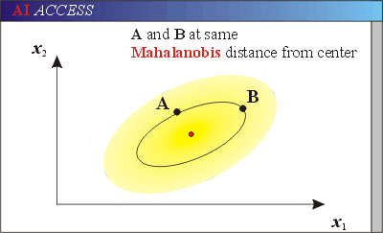
Curs 8
Clasificatoare bazate pe similaritate (4)
σ₂
A, B – la distante Euclidiene diferite fata de centru,
dar distante Mahalanobis egale fata de centru
(A este intr-o zona cu densitate de puncte mai mare decat B)
σ₁<< σ₂
Interpretarea matricii de covarianta:
Elementele diagonalei principale = variantele pe axe: x (elem. (0,0); y (elem. (0,1))
Elementele din afara diagonalei principale = covariantele intre elemente: x cu y; y cu x

Slide 8

Clasificatoare bazate pe similaritate (5)
Curs 8
Exemplu numeric:
Fie punctele de date: x₁=[240 211]; x₂=[240 209];
x₃=[241 207]; x₄=[241 205].
Matricea de covarianta se determina astfel:
Se calculeaza vectorul medie: m= [(2∙240+ 2∙241)/4 (211+209+207+205)/4]
=> m=[240.5 208]
Se scaleaza datele fata de medie, pt. a deveni de medie zero: x_{i}’=x_{i}-m, i=1,2,3,4.
=> x₁’=[-0.5 3], x₂’=[-0.5 1], x₃’=[0.5 -1], x₄’=[0.5 -3].
Se calculeaza matricea de covarianta, conform ecuatiei:
=> in cazul datelor noastre:
4) Se calculeaza Σ⁻¹, pt. determinarea distantei Mahalanobis:
Calculati distantele:
Euclidiana; City-block;
Mahalanobis; cosinus,
intre punctele [241 207] si [246 185]

Slide 9
Curs 8
Clasificatoare bazate pe similaritate (6)
Avand aleasa norma-distanta => implementarea principiului clasificarii in K clase C₁ , C₂ , …, C_{K} :
a) Potrivirea cu un model (template matching) ⬄ se construieste cate un model pt. fiecare clasa; pt. fiecare punct nou de date de clasificat – se estimeaza potrivirea cu modelul; potrivirea maxima => eticheta clasei
http://bigwww.epfl.ch/demo/templatematching/tm_correlation/demo.html
b) Clasificarea dupa distanta minima ⬄ se calculeaza distantele la unul sau mai multe puncte de date considerate tipice pt. clase (1 punct: media sau centrul de greutate al datelor de antrenare din clasa => clasificatoarele k-means, fuzzy c-means; mai multe puncte => clasificatorul (regula) k-NN); distanta (distantele) minima (minime) = eticheta clasei.
Punctele tipice unei clase = prototipurile clasei
Modalitati “avansate” de calcul a prototipurilor: cuantizarea vectoriala (VQ); cuantizarea vectoriala instruibila (LVQ).

Slide 10
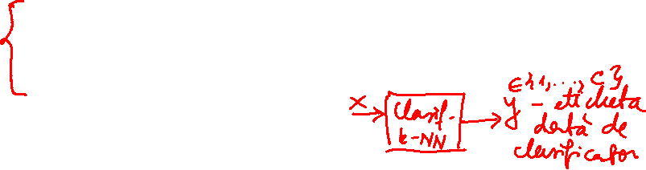
Curs 8
Clasificatoarele 1-NN, k-NN
Clasificatorul 1st nearest neighbor (1-NN), k nearest neighbors (k-NN)
Clasificatoare supervizate; ⬄ este specificat un set de prototipuri pentru fiecare din cele C clase dorite
Avem definit:
- numarul de clase C
- un set de date “de antrenare”, X_{trn} in R^{F}, X_{trn}={x_{t,1},x_{t,2}, …, x_{t,Ntrn}}, cu etichetele Y_{trn}={y₁,y₂,…,y_{Ntrn}} (y_{j} poate fi 1,2,…,C) = prototipurile
- o norma-distanta d(·, ·) in R^{F}
Fie x din R^{F} – exemplul de clasificat
Ideea centrala:
1-NN: Asigneaza lui x eticheta datei celei mai apropiate (⬄ la distanta d minima) Regula celui mai apropiat vecin (1-NN):
(1) calculeaza distantele d(x,x_{t, j}) la fiecare data x_{t,j} din X_{trn}
(2) asigneaza lui x eticheta y_{l} a lui x_{t,l} care satisface:

Slide 11
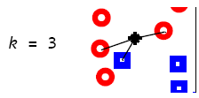
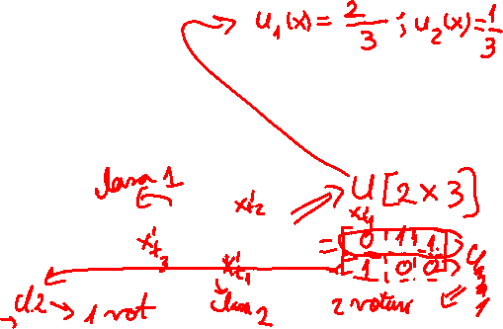
Curs 8
k-NN: Asigneaza lui x eticheta majoritatii dintre cei k cei mai apropiati vecini (⬄ dupa primele k cele mai mici distante d). Regula celor mai apropiati k vecini (k-NN):
(1) calculeaza distantele d(x,x_{t, j}) la fiecare data x_{t,j} din X_{trn}
(2) ordoneaza distantele d(x,x_{t,j}), j=1,2,…,N_{trn} crescator; retine sirul ordonat al etichetelor datelor x_{t,j} in aceasta ordine crescatoare a distantelor, {y₁’, y₂’,…,y_{Ntrn}’},
(3) retine din sirul ordonat al etichetelor primele k pozitii,
{y₁’, y₂’,…,y_{k}’}
(4) asigneaza lui x eticheta y’ cea mai frecventa din sirul ordonat {y₁’, y₂’,…,y_{k}’}.
Observatie: Numarul k trebuie ales a.i. sa se evite pe cat posibil nedeterminarile (⬄ mai multe asignari posibile, cauzate de faptul ca mai multe etichete apar de nr. maxim de ori in sirul ordonat). Ex.: se va evita, in situatia C=2, alegerea k par (k=2, k=4…)

Slide 12
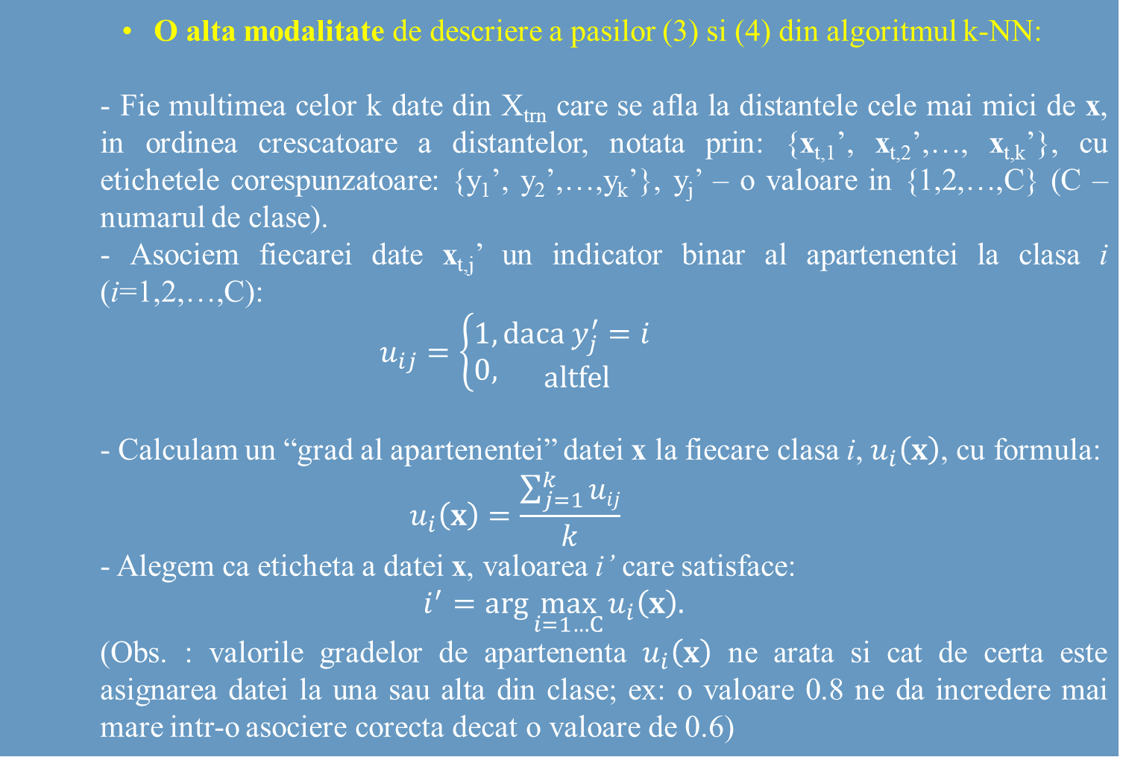
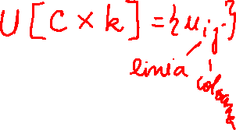
Curs 8

Slide 13
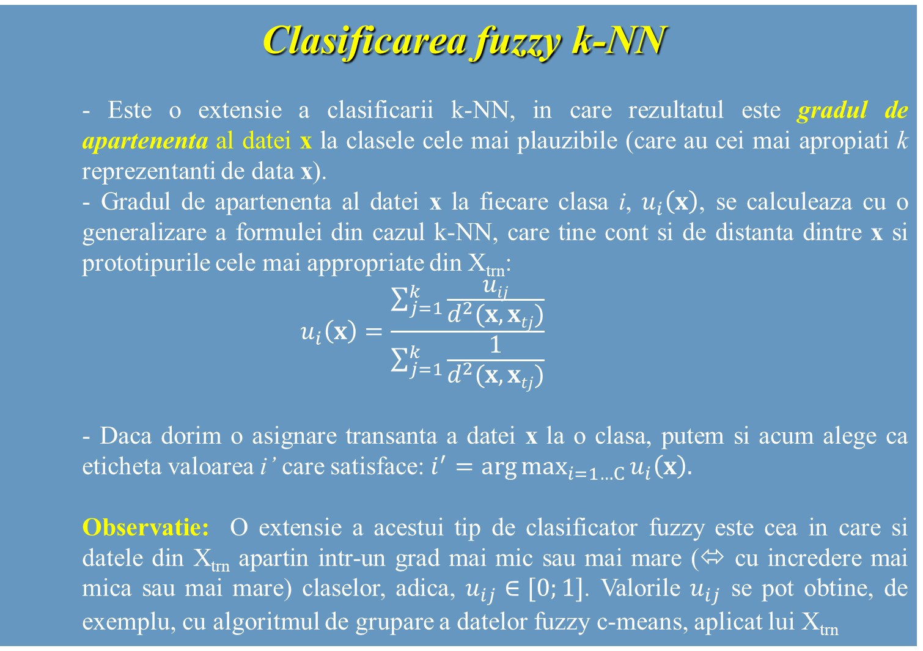
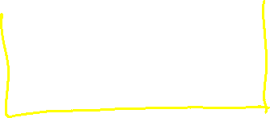
Curs 8

Slide 14
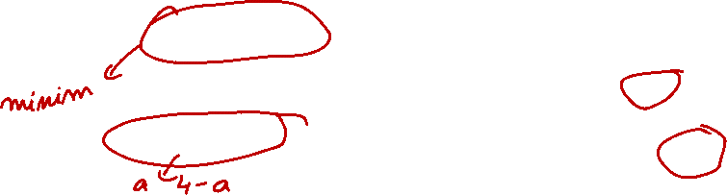
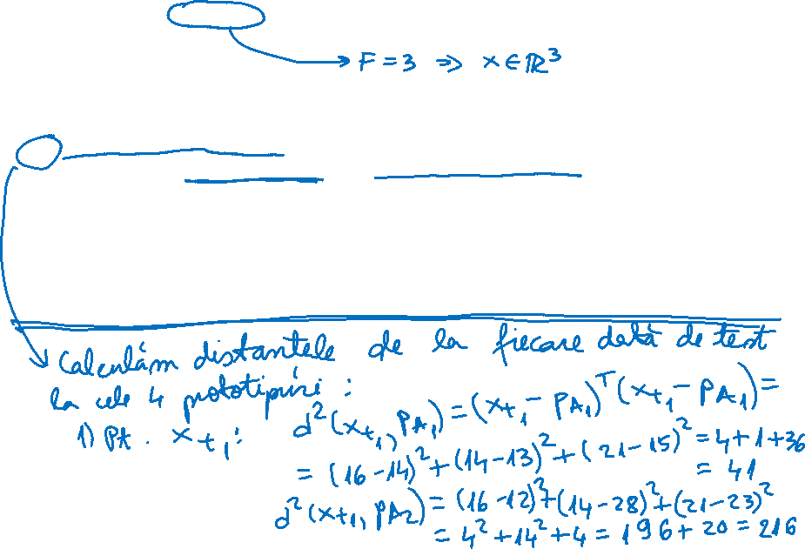

Slide 15
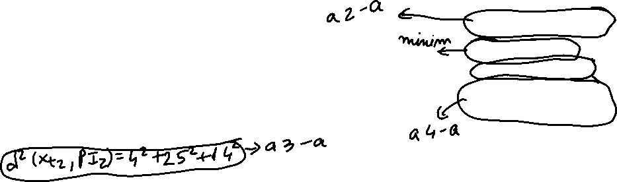
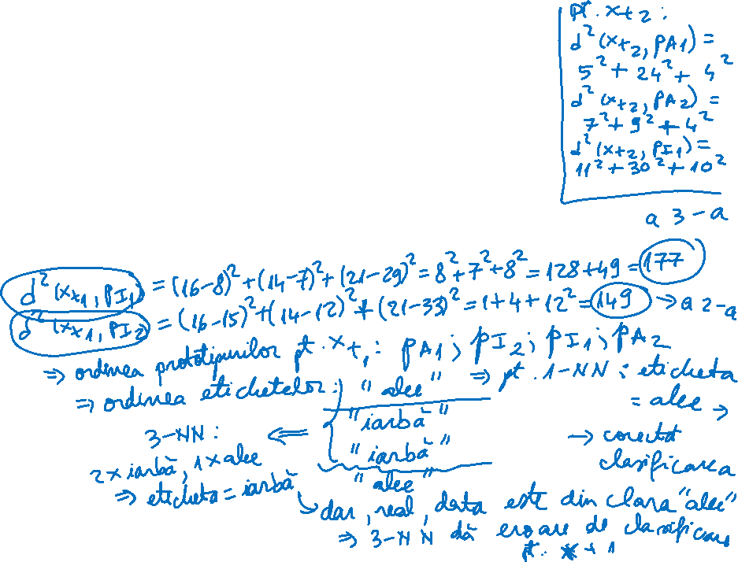

Slide 16
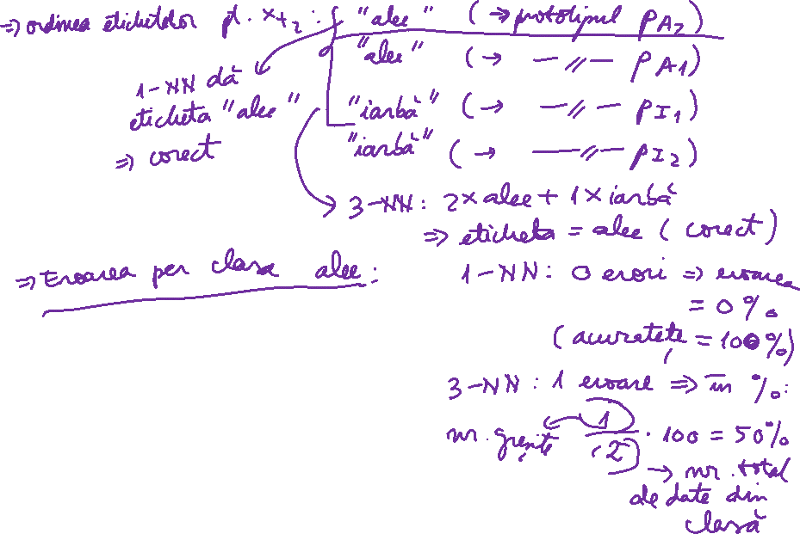

Slide 17
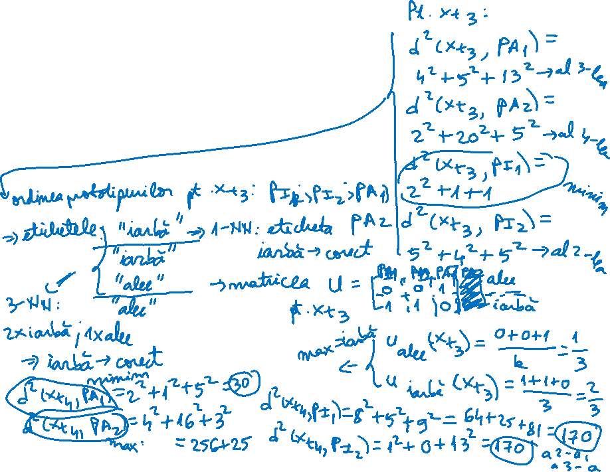

Slide 18
